Slide 1
Ergebnisse der syndromischen und virologischen ARE-Surveillance
GrippeWeb,
Arbeitsgemeinschaft Influenza / SEED^{ARE},
ICOSARI
Daten NRZ Influenzaviren
Datenstand 26.4.2022

Slide 2
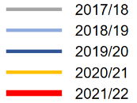
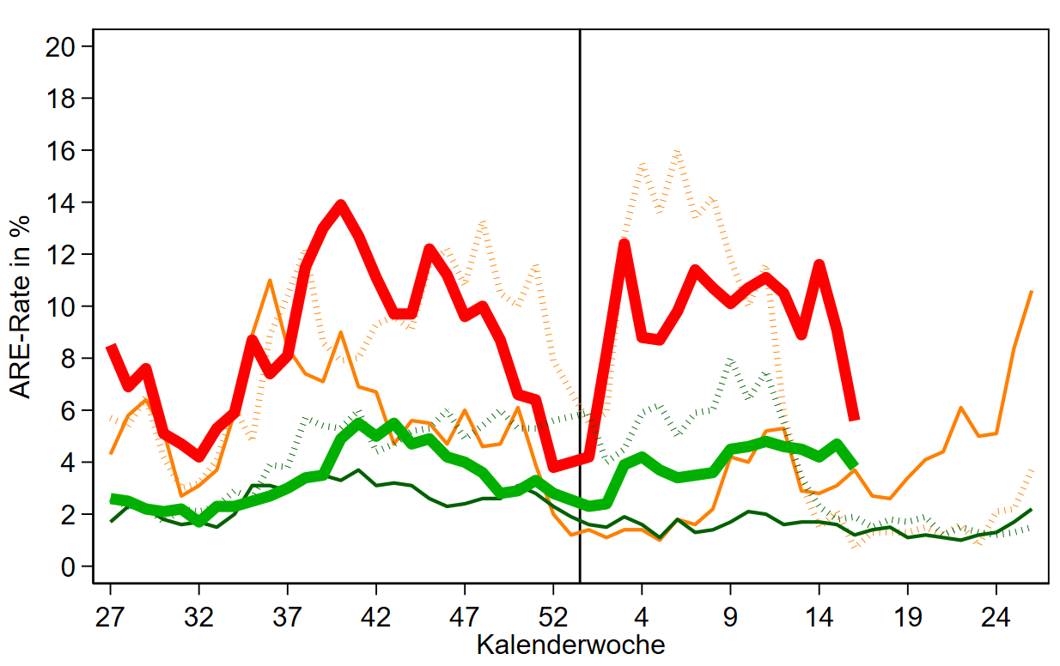
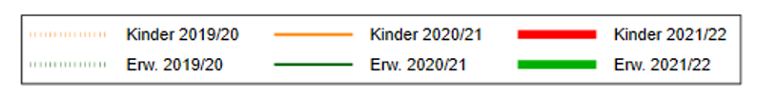
GrippeWeb bis zur 16. KW 2022
Der Wert (gesamt) lag in der
16. KW 2022 bei 4.000 ARE (Vorwoche: 5.300) pro 100.000 Einwohner.
Entspricht einer Gesamtzahl von ca. 3,3 Mio. ARE in Deutschland, unabhängig von einem Arztbesuch
(15. KW: 4,4 Millionen).
Im Vergleich zur 15. KW 2022:
Bei Kindern und Erwachsenen gesunken
Notes:
ARE-Rate in KW16 gesunken auf 4,0 % (Vorwoche 5,3 %) liegt im vorpandemischen Bereich
Bei Kinders sehr deutlich gesunken:
In allen 5 AGs gesunken:
KW areag1 areag2 areag3 areag4 areag5
15 14.1 6.5 6.3 4.6 3.6
16 8.4 4.1 5.1 3.8 2.6
⬇ ⬇ ⬇ ⬇ ⬇

Slide 3
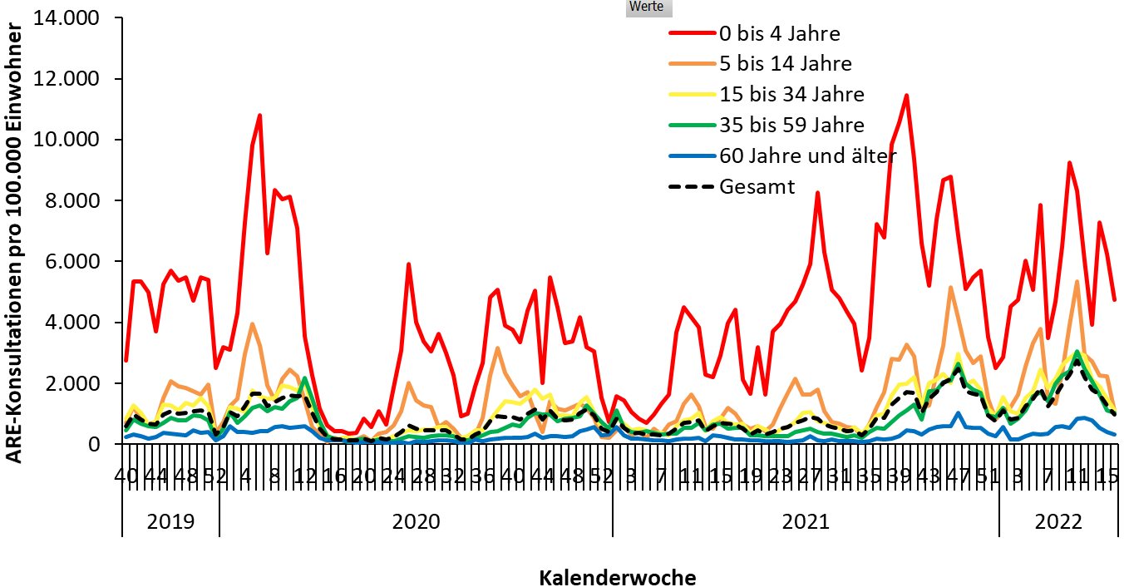
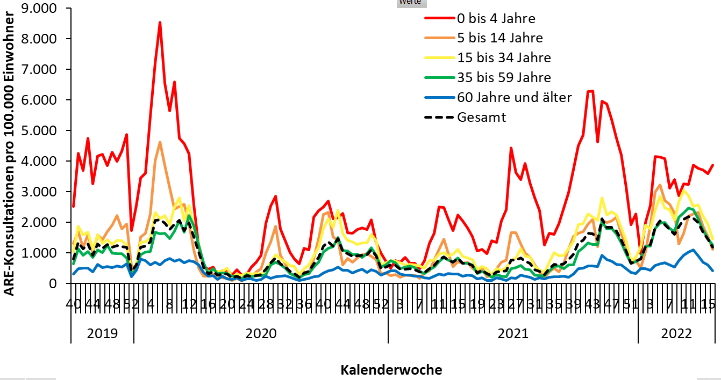
Arbeitsgemeinschaft Influenza
ARE-Konsultationen / 100.000 Einwohner bis zur 16. KW 2022
16. KW 2022: zur Vorwoche leicht gestiegen
(bei den Erwachsenen)
Rund 1.300 Arzt­konsul­ta­tionen wegen ARE pro 100.000 EW (=ca. 1,1 Mio. Arzt­besuche wegen ARE in Deutschland)
Sachsen
Baden-Württemberg
https://influenza.rki.de/Diagrams.aspx?agiRegion=0
Notes:
ACHTUNG: Osterferien/-Feiertage (hohe Feriendichte in KW16 ca. 80-90 % aller BL) → weniger Meldungen und verändertes Konsultationsverhalten; Durch Nachmeldungen auch noch stärkere Änderungen möglich.
KonsInz insgesamt gestiegen: in KW 16: ca. 1.300 (Vorwoche: ca. 1.200) → insgesamt sinkender Trend seit 12. KW, hat sich in KW 16 zunächst nicht fortgesetzt
KonsInz (gesamt) liegt deutlich höher als in den letzten beiden Jahren (Pandemiejahre),
Die Zahl der ARE-Konsultationen ist in der 16. KW 2022 im Vergleich zur Vorwoche bei den Kindern gesunken oder stabil geblieben und bei den Erwachsen (leicht) gestiegen.
Den deutlichsten Anstieg gab es im Ver­gleich zur Vorwoche bei den 15- bis 59-Jährigen (10 % bzw. 11 %),
Tendenz in den BL im Vergleich zur Vorwoche: ähnlich wie gesamt, aber es gibt schon regionale Unterschiede
\\rki.local\daten\Projekte\FG36_AGI\Wochenberichte\Berichterstellung\Saison_2021_22\Woche_16_2022\KI_2015_2022-04-26.xlsx (Reiter „Pivot_Chart_KI“: hier kann nach einzelnen AGI-Regionen gefiltert werden)

Slide 4
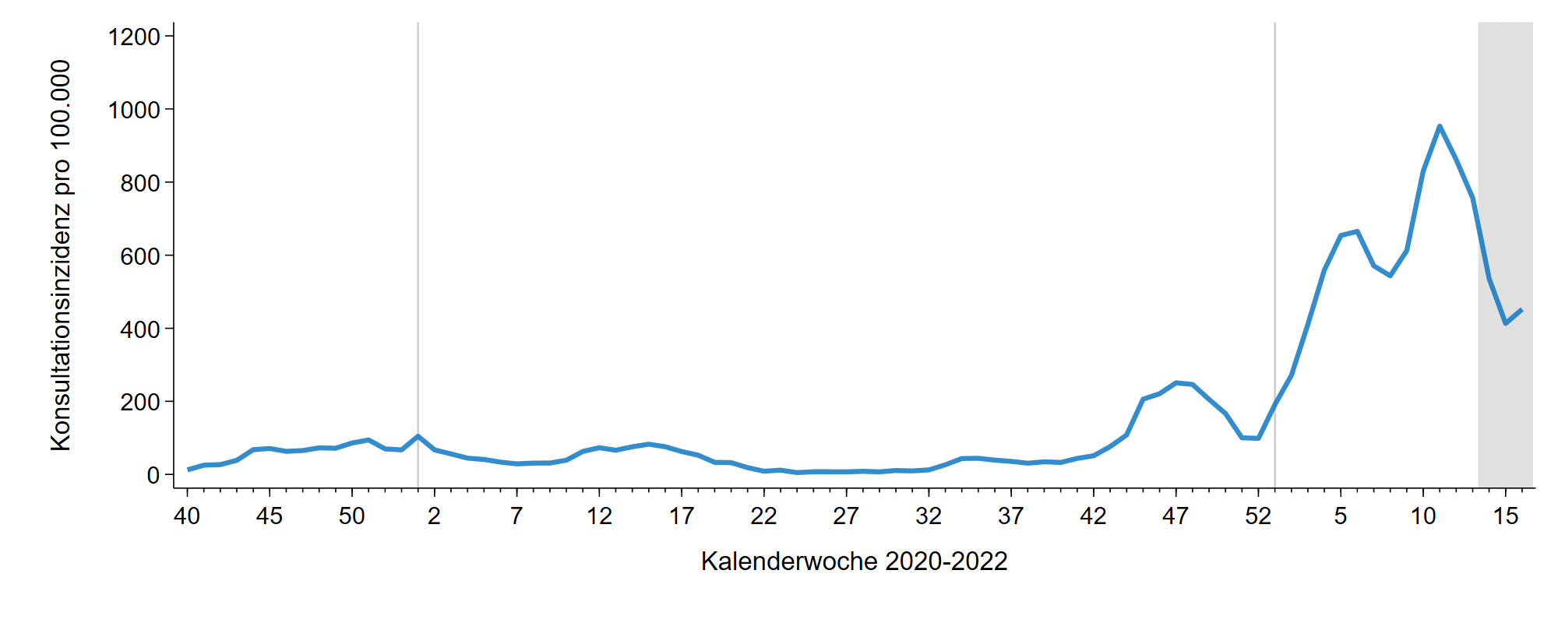
Arbeitsgemeinschaft Influenza - SEED^{ARE}
ARE-Konsultationen mit COVID-Diagnose / 100.000 Einwohner
ARE mit COVID-19 Konsultationen bis zur 16. KW 2022
Rund 450 Arzt­besuche ARE mit COVID-Diagnose /100.000 EW
(=Gesamtzahl von rund 380.000 ARE-COVID-Arzt­besuchen in D)
Notes:
seit KW 12/2022 wurde insgesamt ein Rückgang der Arztkonsultationen wegen COVID-ARE beobachtet, welcher sich in KW16/2022 zunächst nicht fortgesetzt hat

Slide 5
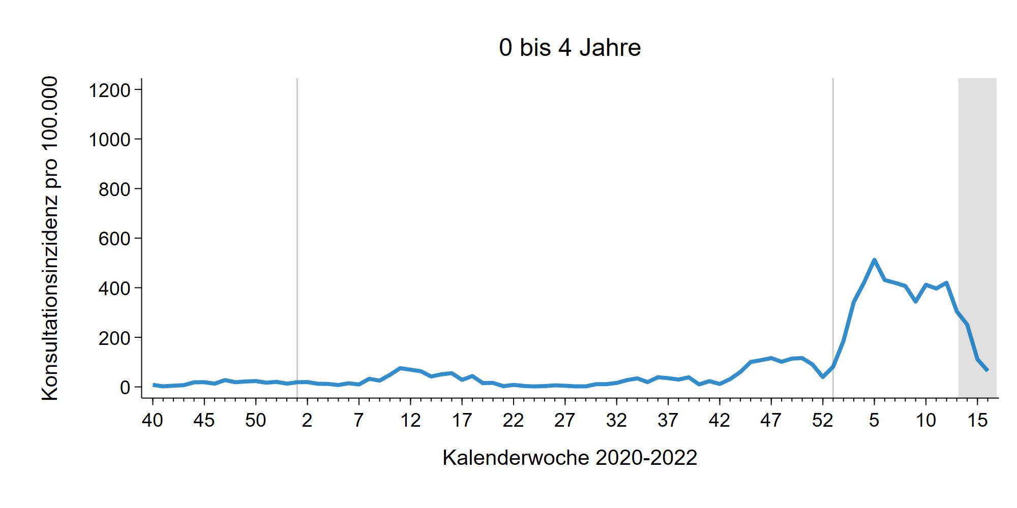
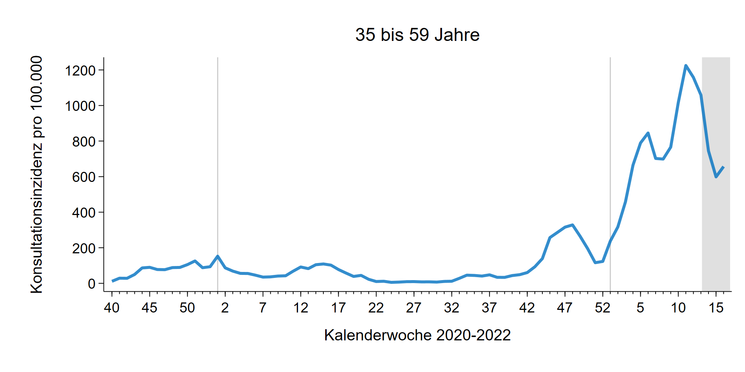
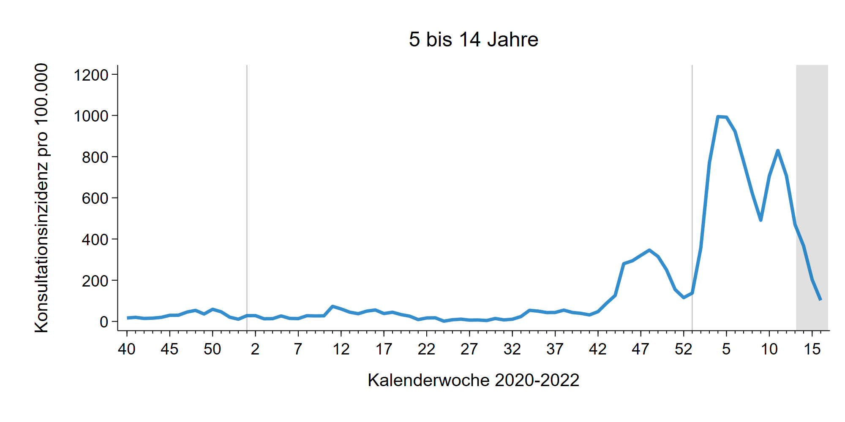
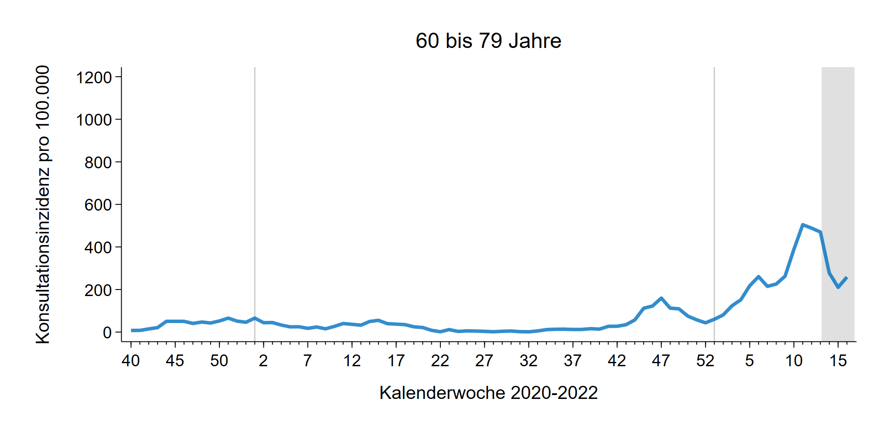
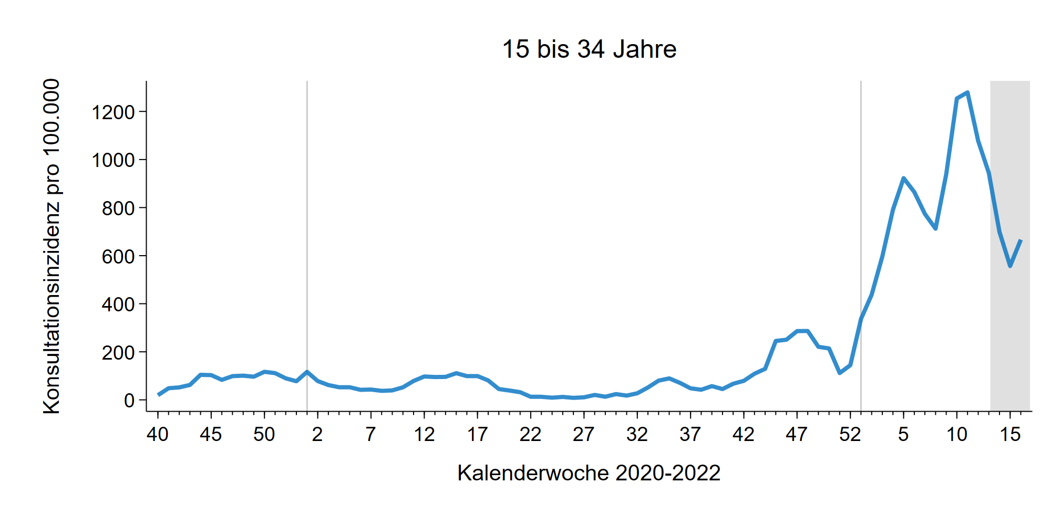
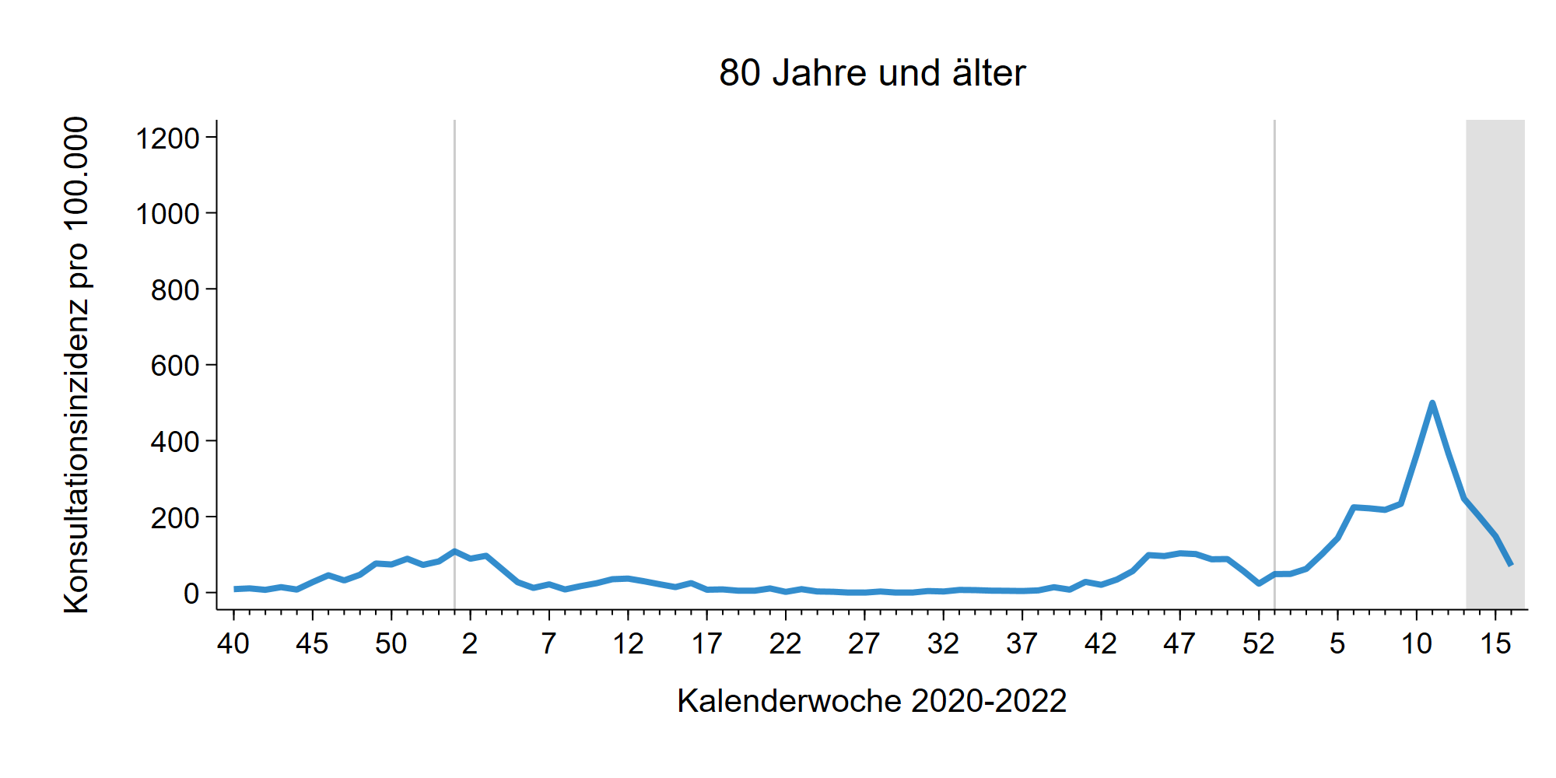
SEED^{ARE} – ARE mit COVID-19 Konsultationen in Altersgruppen bis zur 16. KW 2022
Notes:
seit KW 12/2022 wurde insgesamt ein Rückgang der Arztkonsultationen wegen COVID-ARE beobachtet, welcher sich in KW16/2022 zunächst nicht fortgesetzt hat
in KW 16/2022 sind die Werte bei Kindern bis 14 Jahren und über 80-Jährigen weiter gesunken
in den Altersgruppen 15-79 Jahre sind Werte erstmals wieder angestiegen seit KW 12/2022

Slide 6
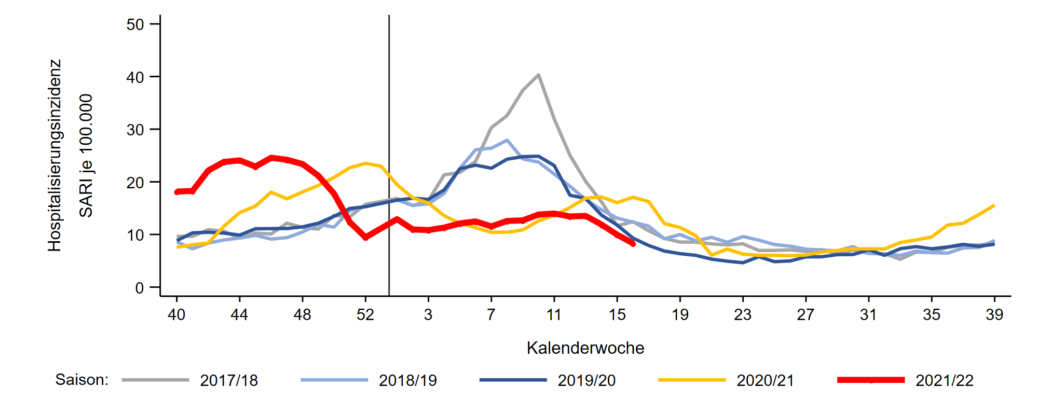
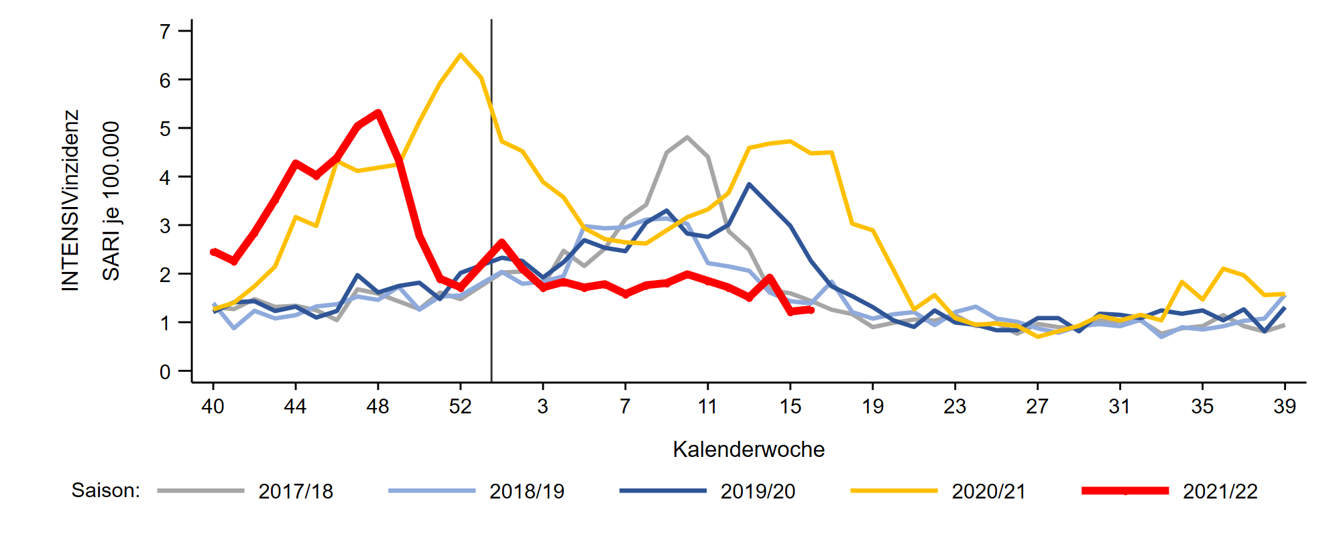
ICOSARI-KH-Surveillance – SARI-Inzidenz (J09 – J22) bis zur 16. KW 2022
SARI
SARI - Intensiv
Notes:
SARI-Fallzahlen sind seit KW 14/2022 insgesamt gesunken, zuvor seit dem Jahreswechsel 2021/22 weitestgehend stabil;
→ Aktuell auf Sommerniveau, dürfte sich hier stabilisieren
SARI-ICU-Fallzahlen ebenfalls auf Sommerniveau
S:\Projekte\FG36_INV_ICOSARI\Arbeitsordner\Wochenbericht \Krisenstab_SARI_Inz_S5.png
S:\Projekte\FG36_INV_ICOSARI\Arbeitsordner\Wochenbericht \Krisenstab_SARI_ICU_Inz_S5.png
(momentan nicht drin: S:\Projekte\FG36_INV_ICOSARI\Arbeitsordner\Wochenbericht \Krisenstab_3Saisons_AGI6_allVWD_inkl_letzte_FB.png)

Slide 7
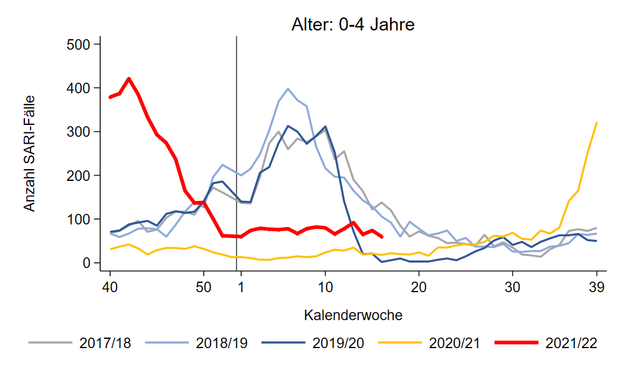
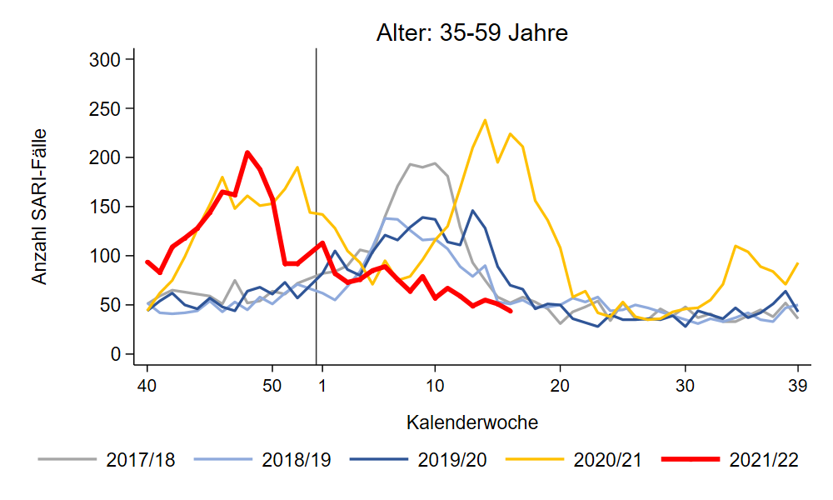
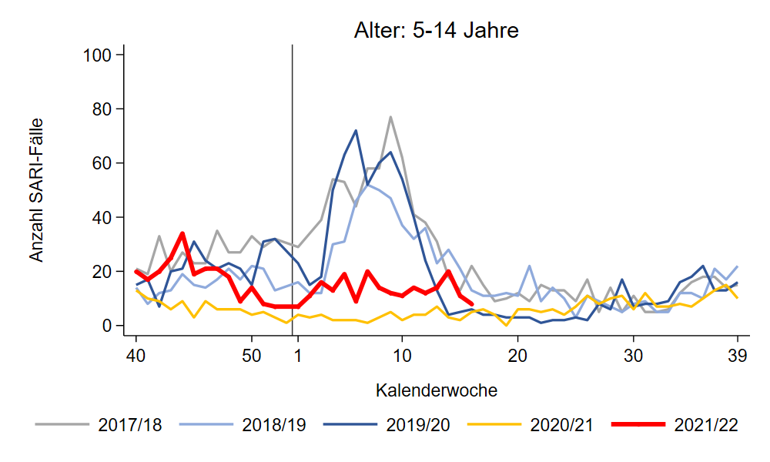
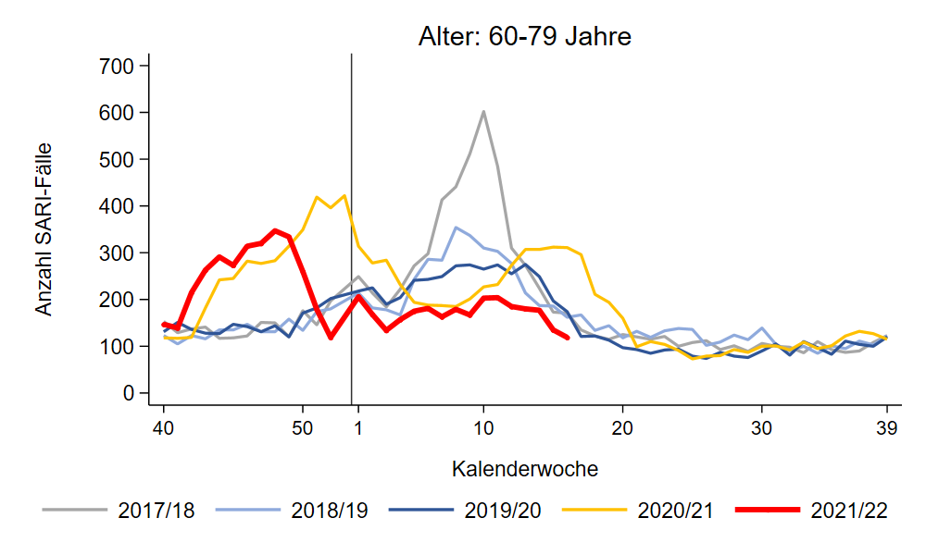
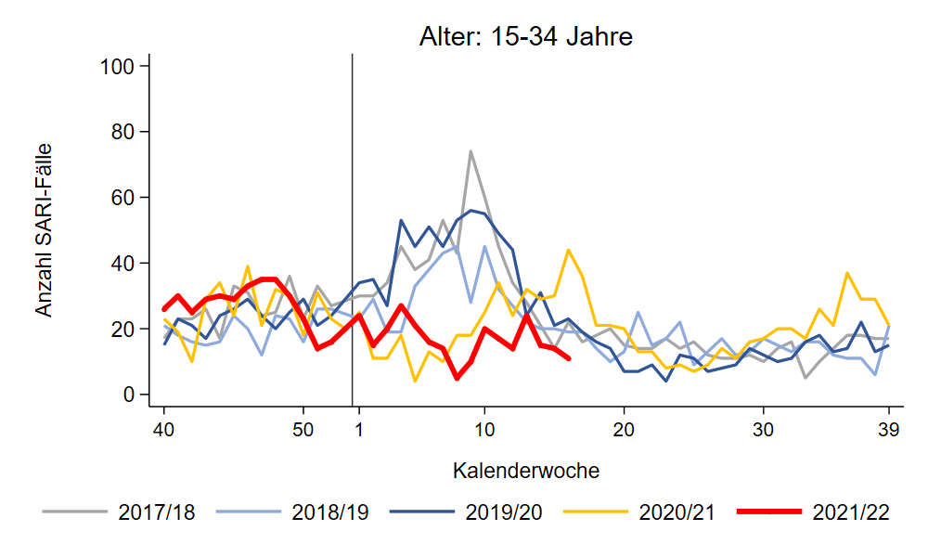
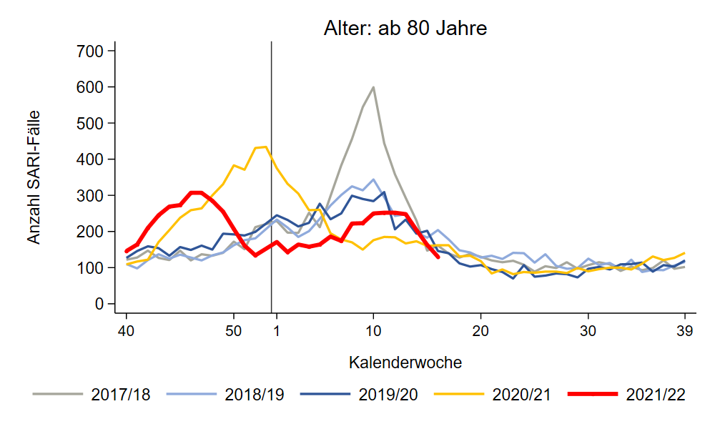
ICOSARI-KH-Surveillance – SARI-Fälle (J09 – J22) bis zur 16. KW 2022
10 % COVID-19, 7% Influenza
23 % COVID-19
44 % COVID-19
45 % COVID-19
Notes:
SARI-Fallzahlen in allen Altersgruppen auf Sommerniveau, weiterhin hoher Anteil COVID-19 in den Altersgruppen ab 60 Jahren
S:\Projekte\FG36_INV_ICOSARI\Arbeitsordner\Wochenbericht\Krisenstab-AG_separat_alleVWD (Grafiken „S5_AGI…“)
Anteil COVID-19 je AG: S:\Projekte\FG36_INV_ICOSARI\Arbeitsordner\Wochenbericht\Krisenstab-AG_separat_alleVWD\COVID-Verlauf\COVID_update_report.pdf (letzte Seite)

Slide 8
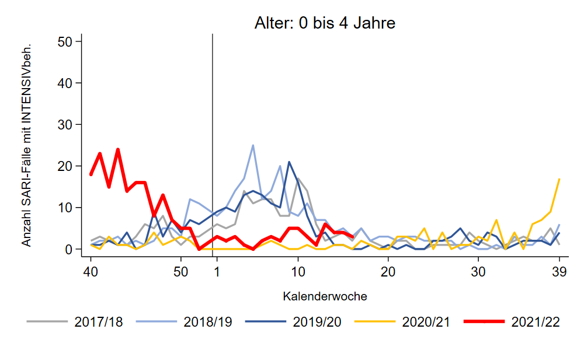
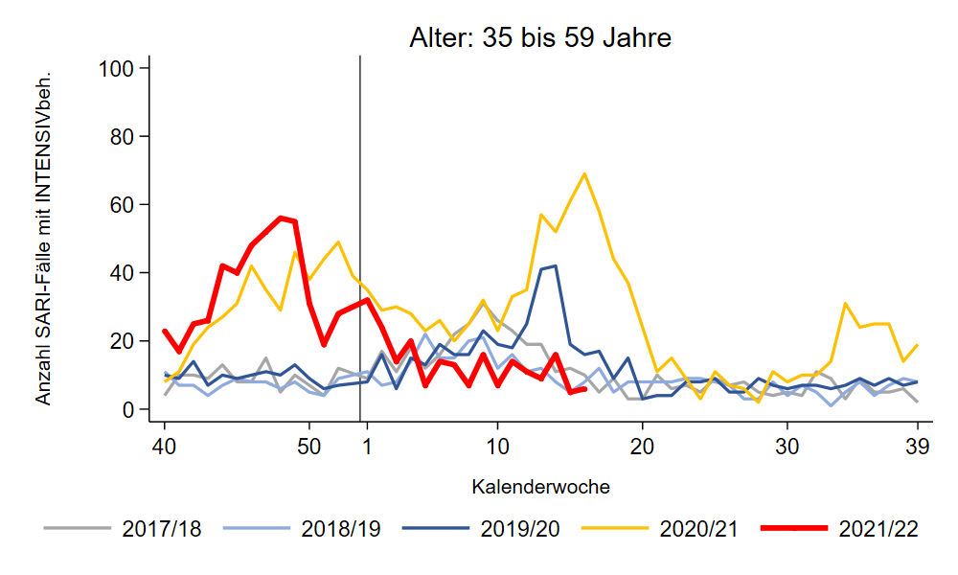
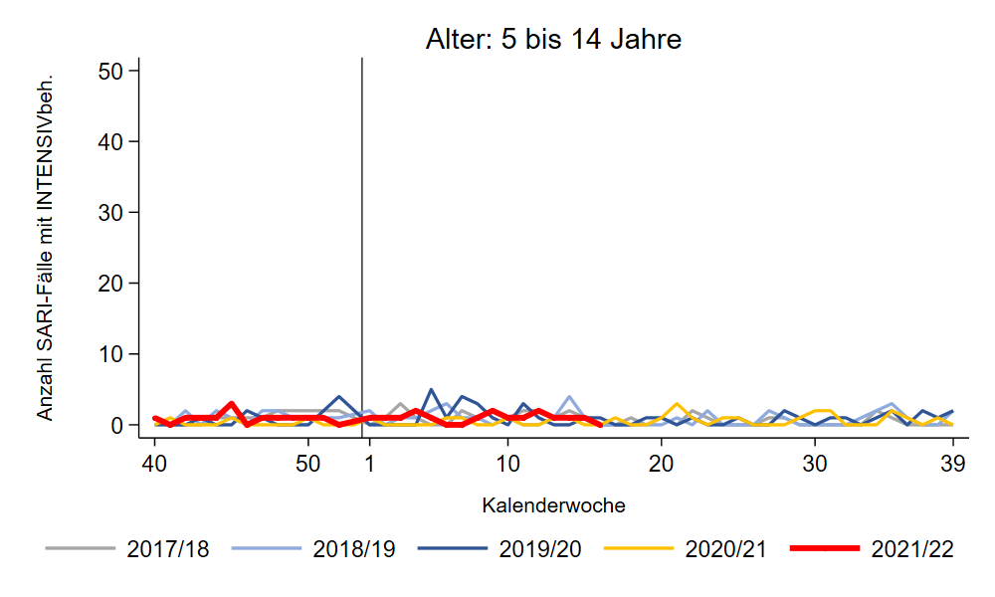
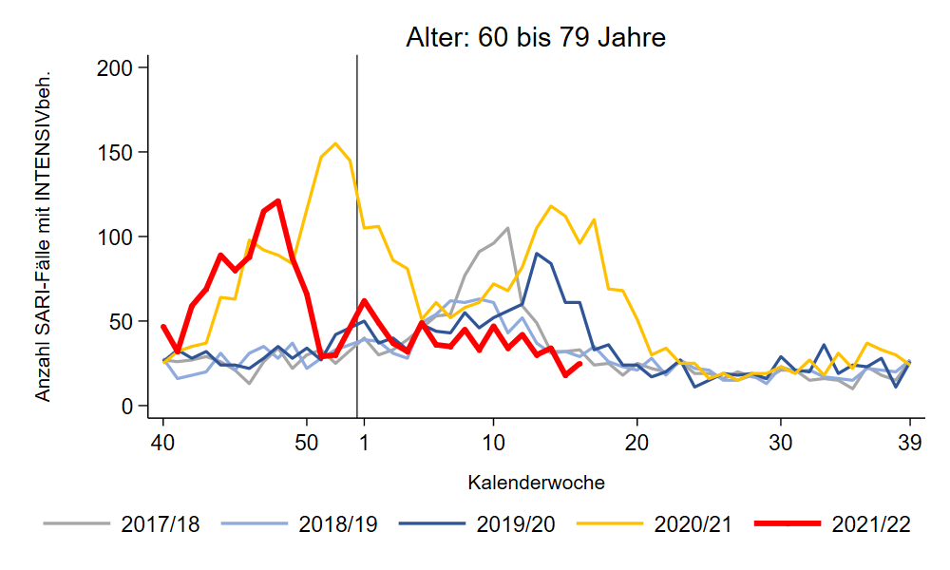
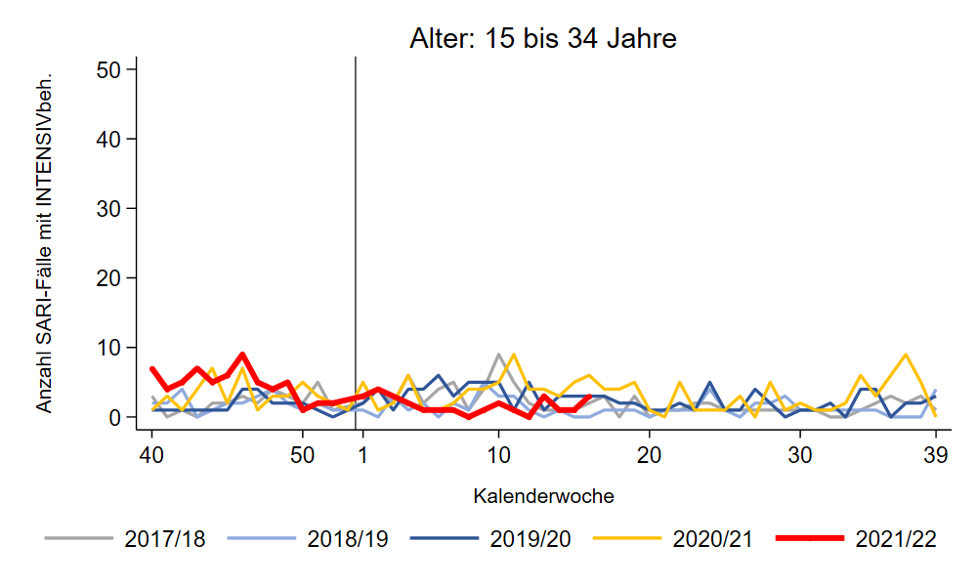
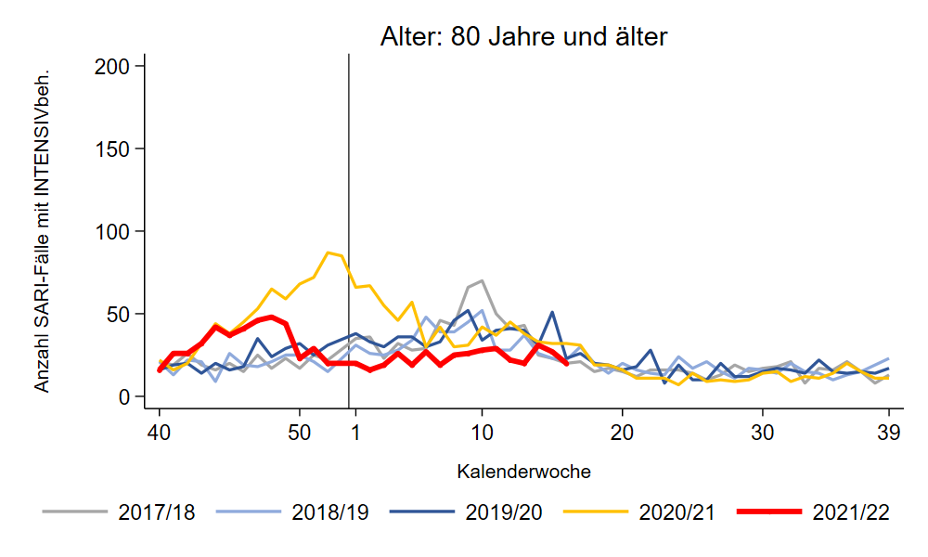
Intensivbehandlung: SARI-Fälle (J09 – J22) bis zur 16. KW 2022
Notes:
Zur Ansicht: Anzahl SARI mit Intensivbehandlung nach Altersgruppe (Verlauf im Vergleich zu den Vorsaisons)
S:\Projekte\FG36_INV_ICOSARI\Arbeitsordner\Wochenbericht\Krisenstab-AG_separat_alleVWD\SARI_Intensiv (Grafiken „S5_AGI…“)

Slide 9
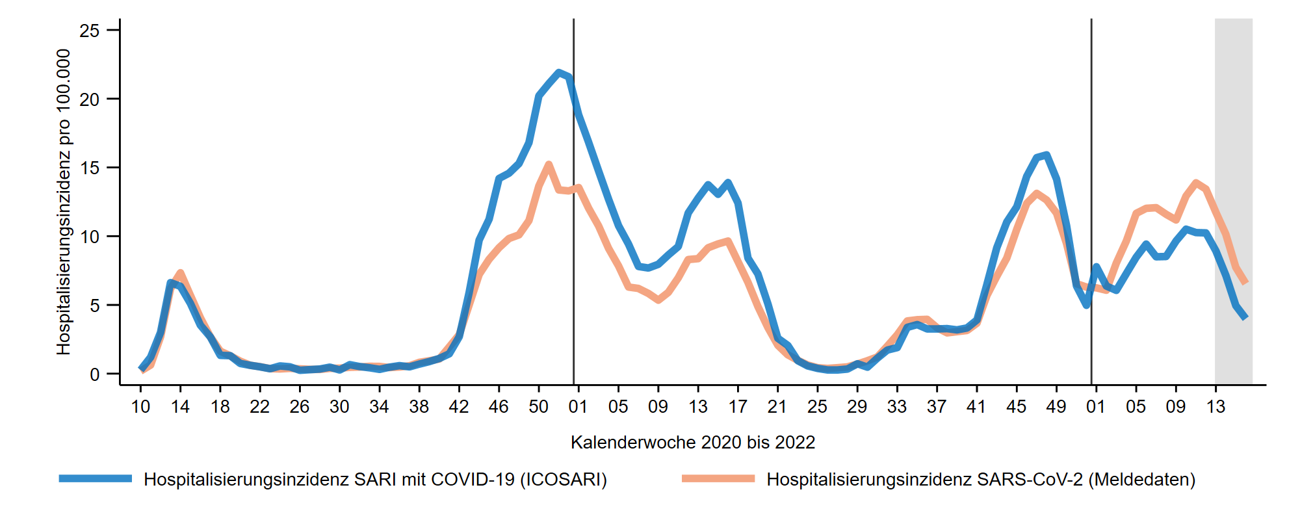
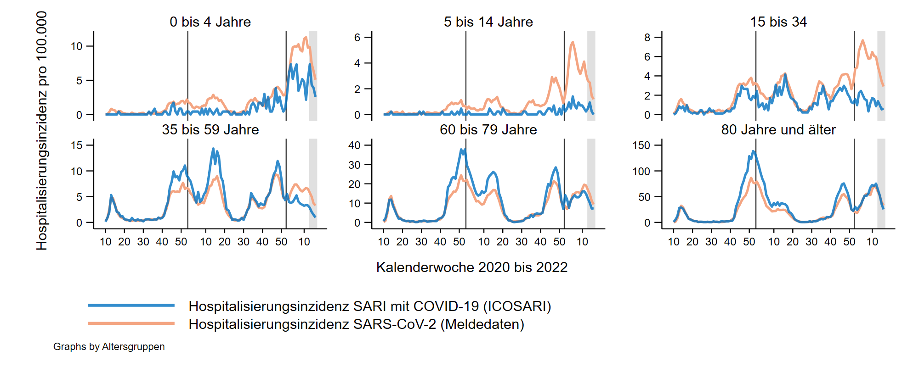
Hospitalisierungsinzidenz COVID-SARI bis zur 16. KW 2022
Gesamt:
4,0 COVID-SARI pro 100.000
Entspricht ca. 3.300 neuen Krankenhausaufnahmen wegen COVID-SARI in D.
25/100T
Notes:
COVID-SARI Hospitalisierungsinzidenz: Rückgang seit KW hat sich in KW 16 nicht weiter fortgesetzt
in KW 16/2022 4,0 je 100T (KW 15: 3,2, KW 14:4,9, KW 13: 6,7, KW 12: 6,9 je 100T)
→AG 0-4: auf Niveau 4. Welle;
AG 15-34 und 35-59: weiterer Rückgang, nur noch leicht über Sommerniveau
AG 60-79 und 80+: in beiden AG aktuell auf Niveau Jahreswechsel 2021/22, Stagnation in KW 16/2022;
AG 80+ in KW 16/2022: 25/100T (KW 15: 22, KW 14: 34, KW 13: 44, KW 12: 47, KW 11: 42; KW 10: 47; KW 9: 42, KW 8: 36, KW 7: 32),
(KW 9/2022 nach Nachmeldungen: 66/100T, 4. Welle: bis 77 je 100T in AG 80+)
\\rki.local\daten\OE\FG36\nCoV\Surveillance\Syndromische Surveillance\ICOSARI, Dateien _Vgl_abKW10_2020.png und _Krisenstab_Combine_1.png

Slide 10
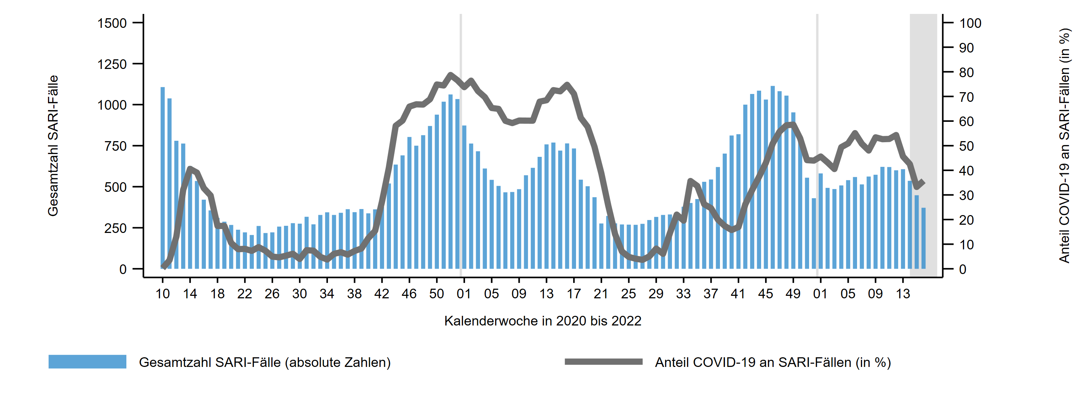
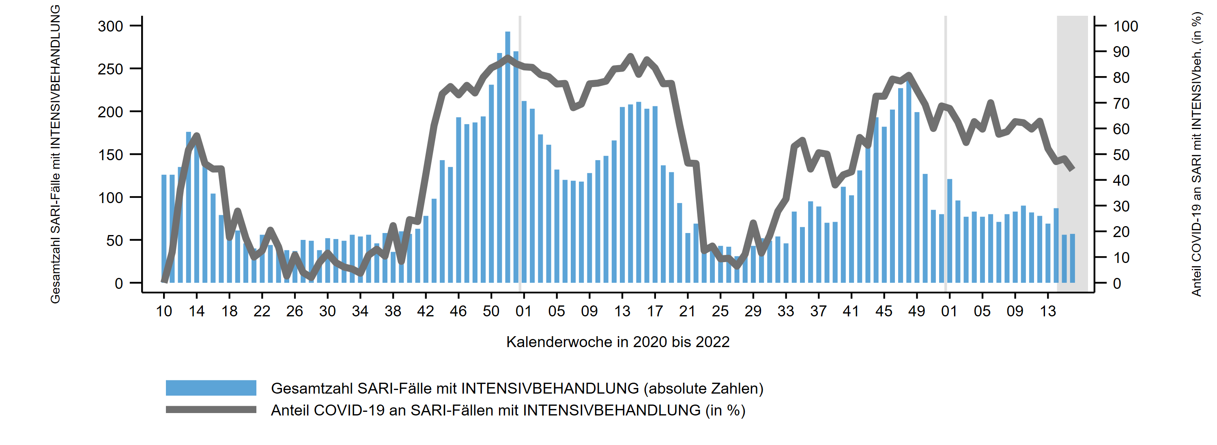
ICOSARI-KH-Surveillance – Anteil COVID-19 an SARI-Fällen bis zur 16. KW 2022
36%
ICOSARI: SARI-Fälle in Intensivbehandlung, Anteil mit COVID-19 bis 16. KW 2022
44%
Notes:
Anteil COVID-19 an SARI 36% (Vorwoche: 33%)
Anteil COVID an SARI mit Intensivbehandlung 44% (Vorwoche: 48%)
Krisenstab_AnteilCOVID_alle_inkl_letzte.png und Krisenstab_AnteilCOVID_Intensiv_inkl_letzte.png
aus dem Ordner S:\Projekte\FG36_INV_ICOSARI\Arbeitsordner\Wochenbericht

Slide 11
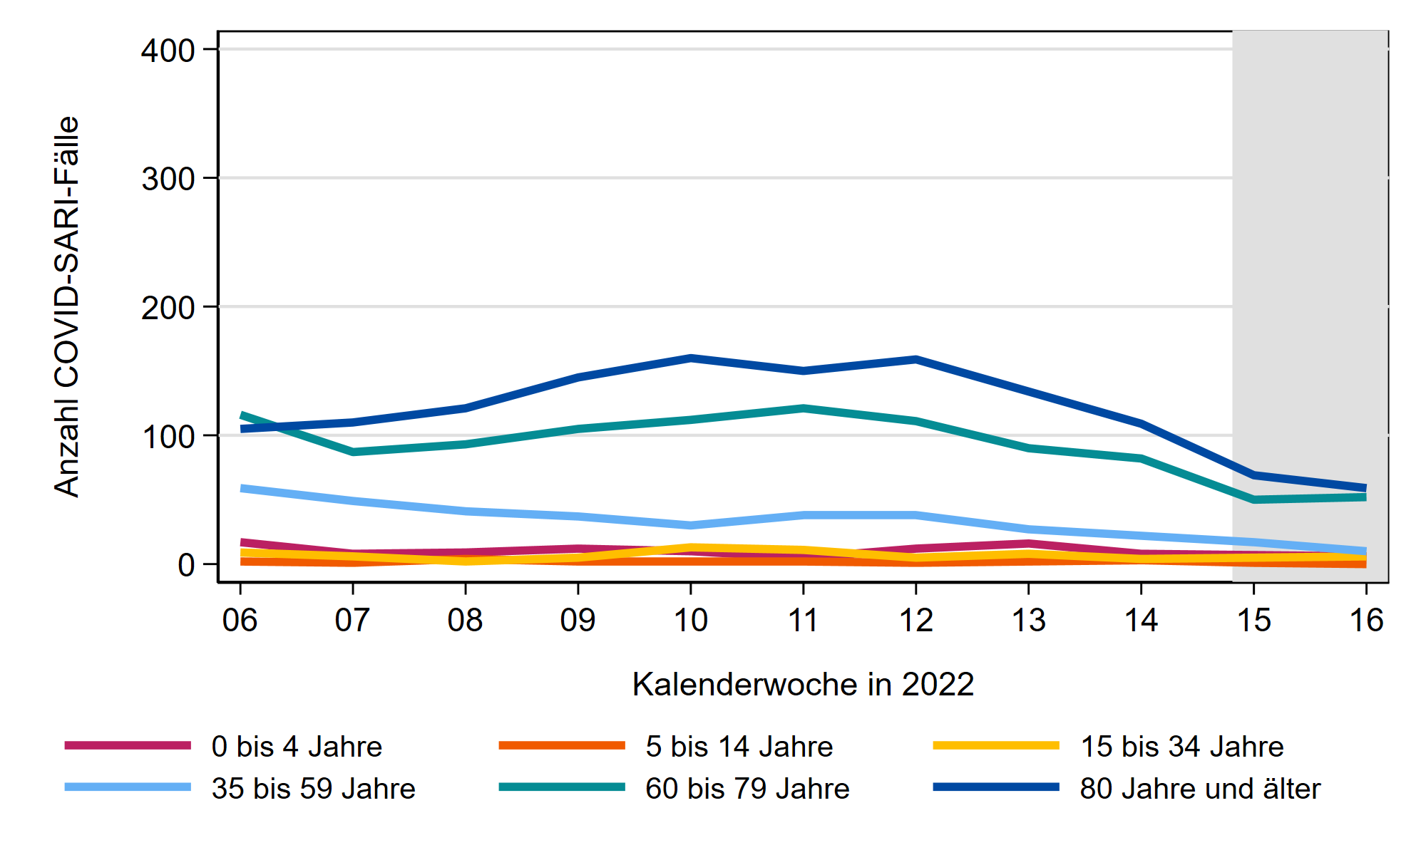
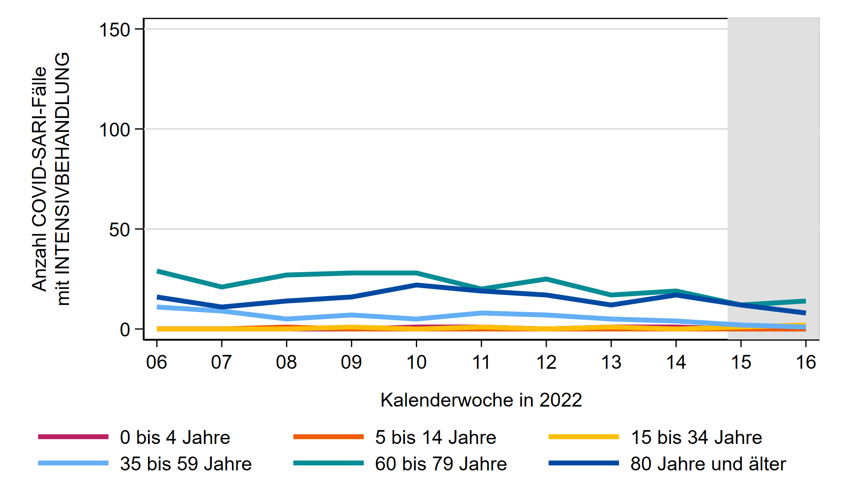
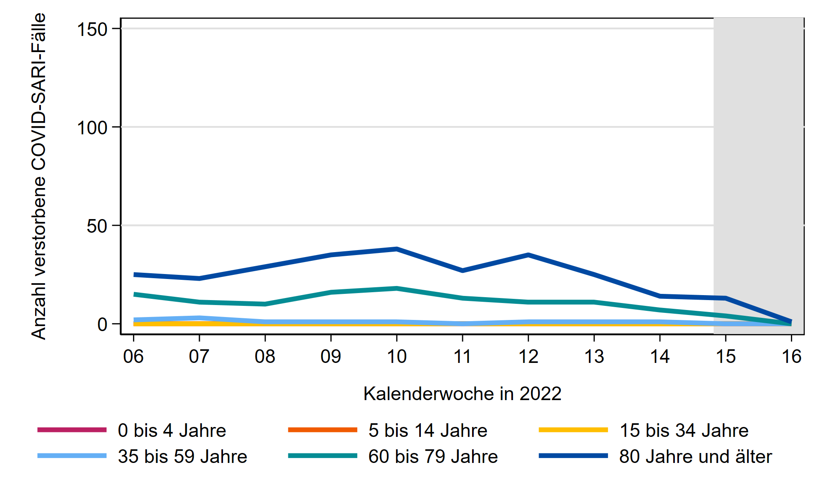
Entwicklung COVID-SARI 6. KW bis 16. KW 2022
COVID-SARI-Fälle
COVID-SARI-Fälle mit Intensivbehandlung
Verstorbene
COVID-SARI-Fälle
Notes:
COVID-SARI-Fälle mit Intensivbehandlung relativ Stabiles Niveau seit Jahreswechsel
COVID-SARI-Fälle und verstorbene COVID-SARI sind insb. in AG 60+ Jahre seit KW12/2022 rückläufig
S:\Projekte\FG36_INV_ICOSARI\Arbeitsordner\Wochenbericht\
Krisenstab_COVID-SARI_FB_all_Vgl2021.png , Krisenstab_Intensiv_COVID_inkl_letzte_FB_VGL2021.png und Kvielleicht_Tod_COVID_inkl_letzte_FB_VGL2021.png

Slide 12
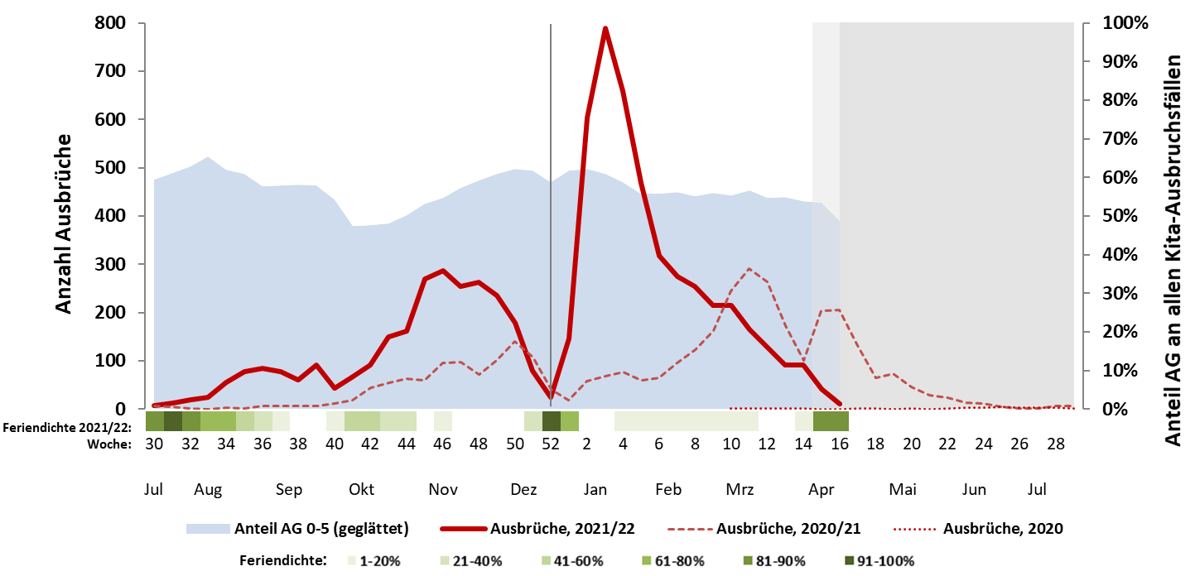
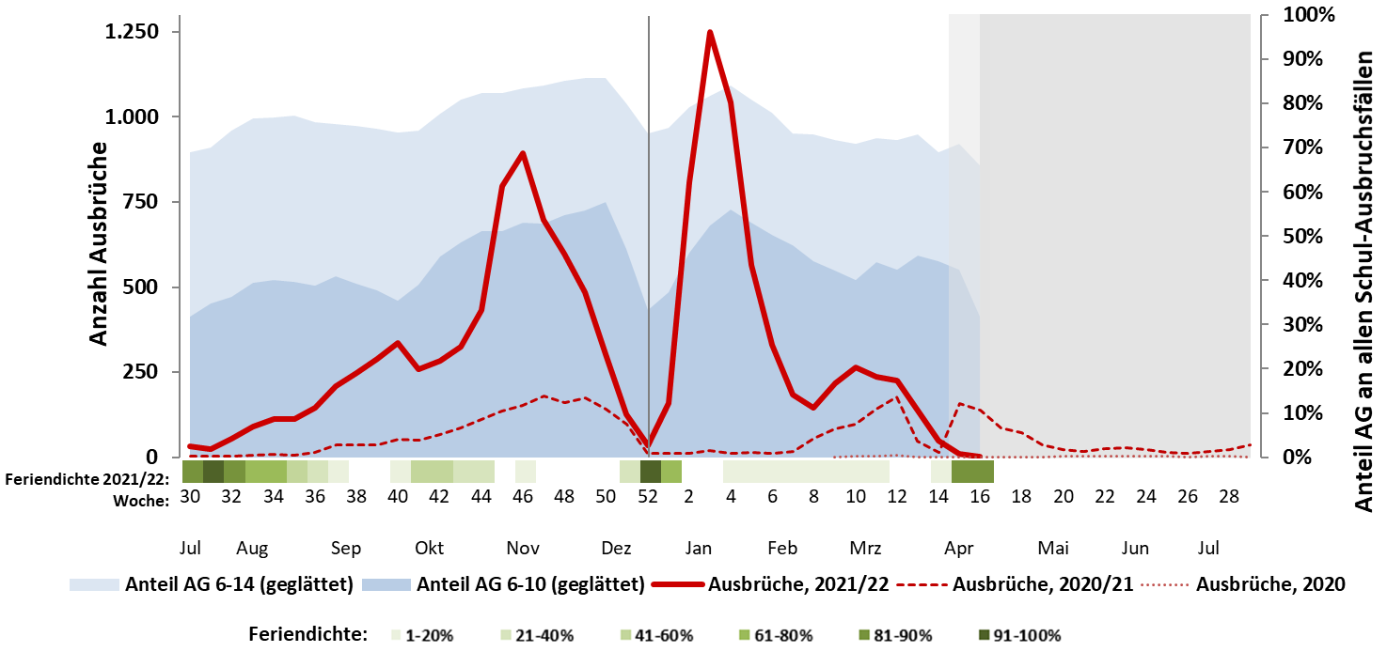
Ausbrüche in Kindergärten/Horte (n=10.687), letzten 4 Wo = 234
Ausbrüche in Schulen (n=15.521), letzten 4 Wo = 199
Notes:
Kitas
Rückgang hält weiter an
Anteil AG 0-5 seit Mitte Februar konstant bei 55%
Durchschnittliche Ausbruchsgröße im Mrz/Apr =5; Median: 4
Etwa 9% der Ausbrüche mit >= 10 Fällen/Ausbruch
Schulen
Im März zw. 200 und 260 Ausbrüche/Woche übermittelt
Fälle im Alter 6-10 überwiegen mit 46% weiterhin (AG 11-14: 27%; AG 15-20: 20%, AG 21+: 7%);
Durchschnittliche Ausbruchgröße Mrz/Apr: 3-4; Median: 3
Etwa 3% der Ausbrüche mit >= 10 Fällen/Ausbruch

Slide 13
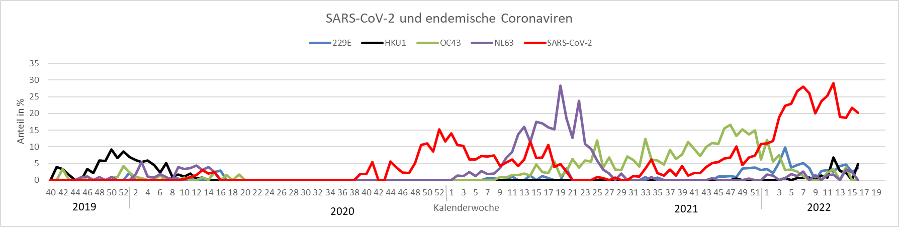
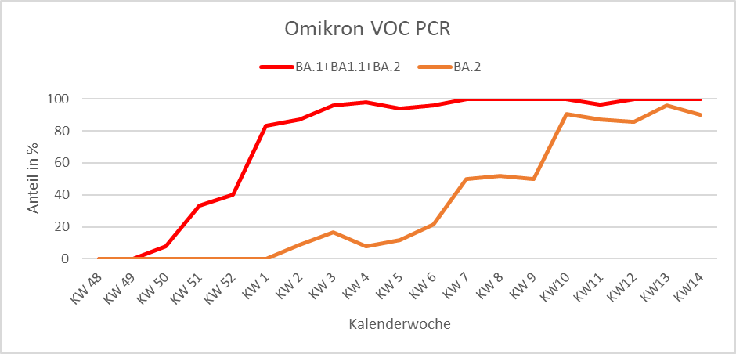
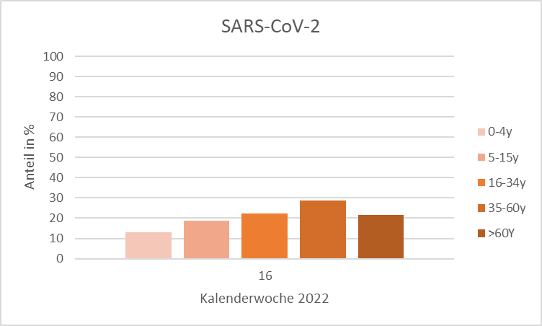
β-Coronaviren: SARS-CoV-2, HKU1, OC43
n = 474

Slide 14
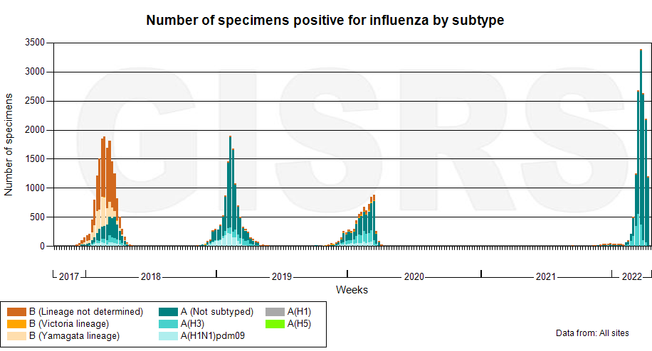
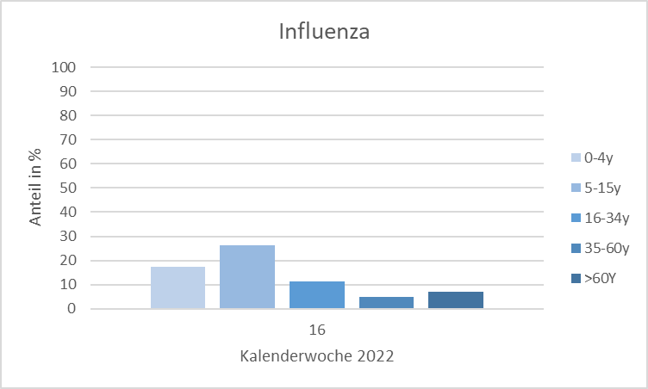
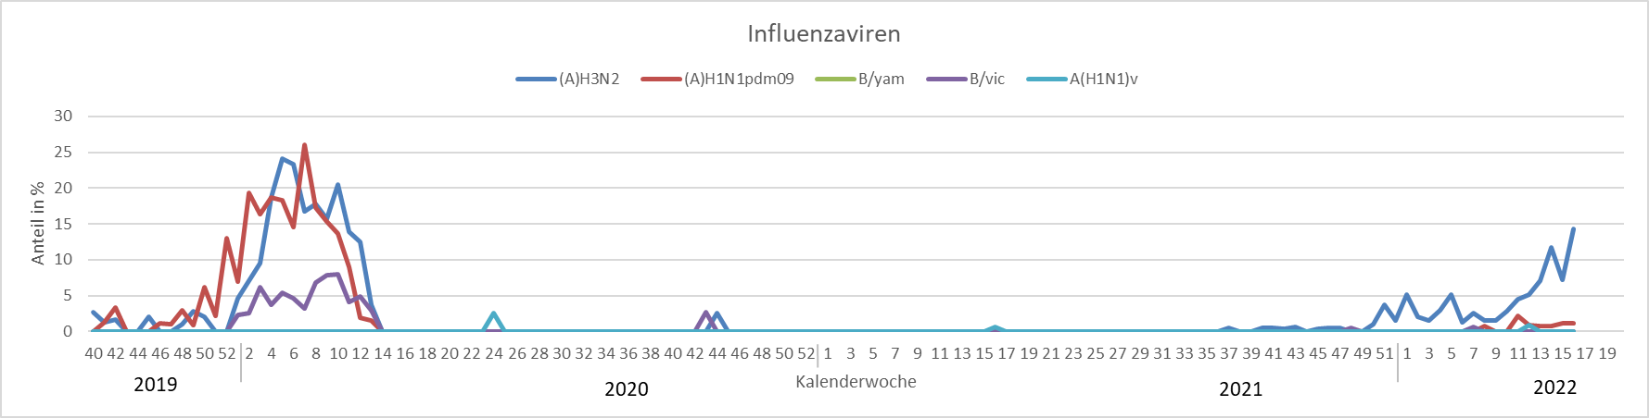
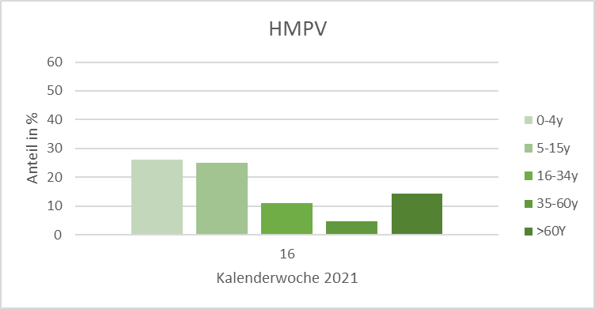
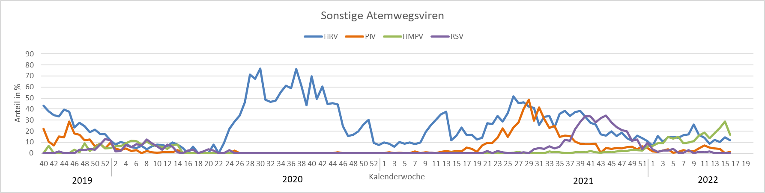
GISRS
Influenza
Dänemark
KW 12: 6,83%
KW 11: 6,72%
KW 13: 7,04%
KW 14: 11,72%
KW 15: 8,4%
KW 16: 15,5%
https://apps.who.int/flumart/Default?ReportNo=7
A(H3N2)
A(H1N1)
HRV
PIV-1 bis -4
RSV
HMPV

